Slide 1
Java字节码相关技术分享

Slide 2
目录
CONTENT
字节码基础
字节码修改
PART ONE
PART TWO

Slide 3
字节码基础
PART ONE

Slide 4
PART ONE 字节码基础
字节码介绍：
字节码（Byte-code）是一种包含执行程序、由一序列 op 代码/数据对组成的二进制文件。字节码是一种中间码，它比机器码更抽象。它经常被看作是包含一个执行程序的二进制文件，更像一个对象模型。字节码被这样叫是因为通常每个 opcode 是一字节长，但是指令码的长度是变化的。每个指令有从 0 到 255（或十六进制的： 00 到FF)的一字节操作码，被参数例如寄存器或内存地址跟随。
在Java中用 javac 可以将 .java 文件编译成 .class 文件，.class 文件中存放的就是该 .java 文件对应的字节码内容

Slide 5
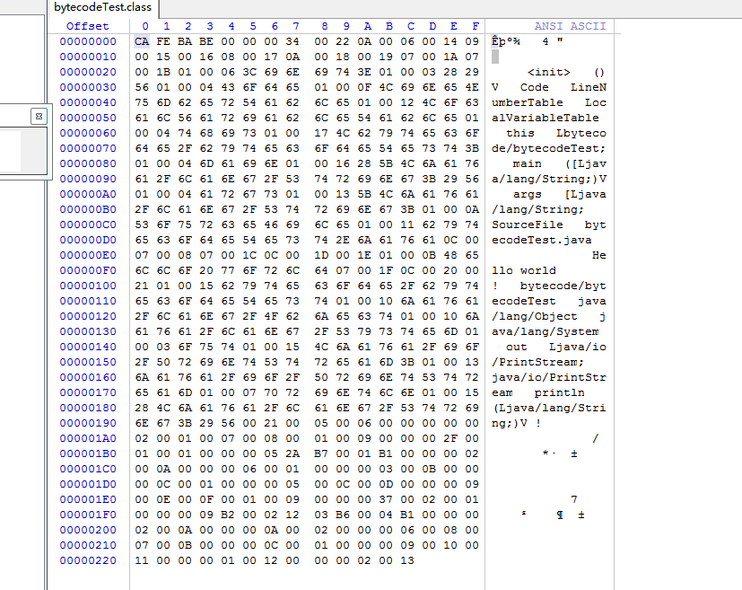
PART ONE 字节码基础

Slide 6
PART ONE 字节码基础
cLass文件介绍：
ClassFile {
u4 magic; // 魔数
u2 minor_version; // 次版本号
u2 major_version; // 主版本号
u2 constant_pool_count; // 常量池数量
cp_info constant_pool[constant_pool_count-1]; // 具体常量池信息
u2 access_flags; // 访问标志
u2 this_class; // 类索引
u2 super_class; // 当前类索引
u2 interfaces_count; //接口数量
u2 interfaces[interfaces_count]; //接口索引
u2 fields_count; // 字段数量
field_info fields[fields_count]; // 字段表
u2 methods_count; // 方法数量
method_info methods[methods_count]; // 方法表
u2 attributes_count; // 属性数量
attribute_info attributes[attributes_count]; // 属性表
}

Slide 7
PART ONE 字节码基础
虚拟机介绍：
虚拟机常见的实现方式有两种：Stack based 的和 Register based。比如基于 Stack 的虚拟机有Hotspot JVM、.net CLR，这种基于 Stack 实现虚拟机是一种广泛的实现方法。而基于 Register 的虚拟机有 Lua 语言虚拟机 LuaVM 和 Google 开发的安卓虚拟机 DalvikVM。
* 基于栈
一个基于栈的虚拟机会通过IP来获取操作数，其操作数都是保存在栈数据结构中，从栈
中取出数据、计算然后再将结果存入栈中（LIFO，Last in first out）
* 基于寄存器
基于寄存器的虚拟机，它们的操作数是存放在CPU的寄存器的。没有入栈和出栈的操作和概念。但是执行的指令就需要包含操作数的地址了，也就是说，指令必须明确的包含操作数的地址，这不像栈可以用栈指针去操作。

Slide 8
PART ONE 字节码基础
字节码指令：
将字节码指令按照功能分类，指令主要可以分为如下几类：
1. 存储和加载类指令：主要包括load系列指令、store系列指令和ldc、push系列指令，主要用于在局部变量表、操作数栈和常量池三者之间进行数据调度；
2. 对象操作指令（创建与读写访问）：比如putfield和getfield就属于读写访问的指令，此外还有putstatic/getstatic，还有new系列指令，以及instanceof等指令。
3. 操作数栈管理指令：如pop和dup，他们只对操作数栈进行操作。
4. 类型转换指令和运算指令：如add/div/l2i等系列指令，实际上这类指令一般也只对操作数栈进行操作。
5. 控制跳转指令：这类里包含常用的if系列指令以及goto类指令。
6. 方法调用和返回指令：主要包括invoke系列指令和return系列指令。这类指令也意味这一个方法空间的开辟和结束，即invoke会唤醒一个新的java方法空间（新的栈和局部变量表），而return则意味着这个空间的结束回收。

Slide 9
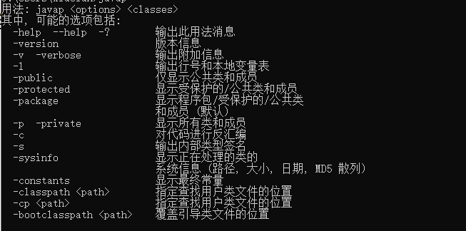
PART ONE 字节码基础
查看字节码指令的方式：
1. javap
查看字节码可以用jdk自带的工具 javap，他自带的使用说明如下

Slide 10
PART ONE 字节码基础
2. Java Decompiler
Java Decompiler是一个开源的java反编译工具，一般比较少直接使用jd-core这个库用代码进行反编译，而是使用jd-gui去反编译
1. github地址: <https://github.com/java-decompiler>
2. jd-gui地址<https://github.com/java-decompiler/jd-gui>
3. bytecode-viewer
3. idea 插件

Slide 11
PART ONE 字节码基础
cLass文件介绍：
通过一个最简单的java程序看下他的字节码，其源代码如下
package bytecode;
public class bytecodeTest {
public static void main(String[] args) {
System.out.println("Hello world");
}
}

Slide 12
可行性分析
PART TWO

Slide 13
PART TWO 可行性分析
技术可行性
经济可行性
前端采用html(5)，css(3)，vue.Js。
后端采用python开发
使用Mongodb作为数据库。
使用爬虫获取数据。
使用Python的Flask作为服务器。
使用Ajax前后端分离
开发设备费用，操作系统费用，开发工具费用，服务器费用，以及使用的各类框架等费用。
成本总计不超过四千元
法律可行性
本项目完全自主开发，使用到技术手段均是开源免费的产品，因此不存在任何版权问题，同时在开发的过程严格遵守各项法律法规，严格遵各项规章制度。

Slide 14
谢谢观看

